Slide 1
你们还是不明白吗？
徐志雄

Slide 2
喂饱四千人（可8:1-9）
那时，又有许多人聚集，并没有甚么吃的。耶稣叫门徒来，说：「我怜悯这众人；因为他们同我在这里已经三天，也没有吃的了。我若打发他们饿着回家，就必在路上困乏，因为其中有从远处来的。」
门徒回答说：「在这野地，从哪里能得饼，叫这些人吃饱呢？」耶稣问他们说：「你们有多少饼？」他们说：「七个。」
他吩咐众人坐在地上，就拿着这七个饼祝谢了，擘开，递给门徒，叫他们摆开，门徒就摆在众人面前。又有几条小鱼；耶稣祝了福，就吩咐也摆在众人面前。众人都吃，并且吃饱了，收拾剩下的零碎，有七筐子。人数约有四千。

Slide 3
喂饱四千人（可8:1-9）
那时，又有许多人聚集，并没有甚么吃的。耶稣叫门徒来，说：「我怜悯这众人；因为他们同我在这里已经三天，也没有吃的了。我若打发他们饿着回家，就必在路上困乏，因为其中有从远处来的。」
门徒回答说：「在这野地，从哪里能得饼，叫这些人吃饱呢？」耶稣问他们说：「你们有多少饼？」他们说：「七个。」
他吩咐众人坐在地上，就拿着这七个饼祝谢了，擘开，递给门徒，叫他们摆开，门徒就摆在众人面前。又有几条小鱼；耶稣祝了福，就吩咐也摆在众人面前。众人都吃，并且吃饱了，收拾剩下的零碎，有七筐子。人数约有四千。

Slide 4
怜悯
耶和华在他（摩西）面前宣告说：「耶和华，耶和华，是有怜悯有恩典的 神，不轻易发怒，并有丰盛的慈爱和诚实，为千万人存留慈爱，赦免罪孽、过犯，和罪恶，万不以有罪的为无罪，必追讨他的罪，自父及子，直到三、四代。
出埃及记 34:6-7

Slide 5
怜悯
你回家去，到你的亲属那里，将主为你所做的是何等大的事，是怎样怜悯你，都告诉他们。（可5:19）
耶稣出来，见有许多的人，就怜悯他们，因为他们如同羊没有牧人一般（可6:34）
我怜悯这众人；因为他们同我在这里已经三天，也没有吃的了。（可8:2）

Slide 6
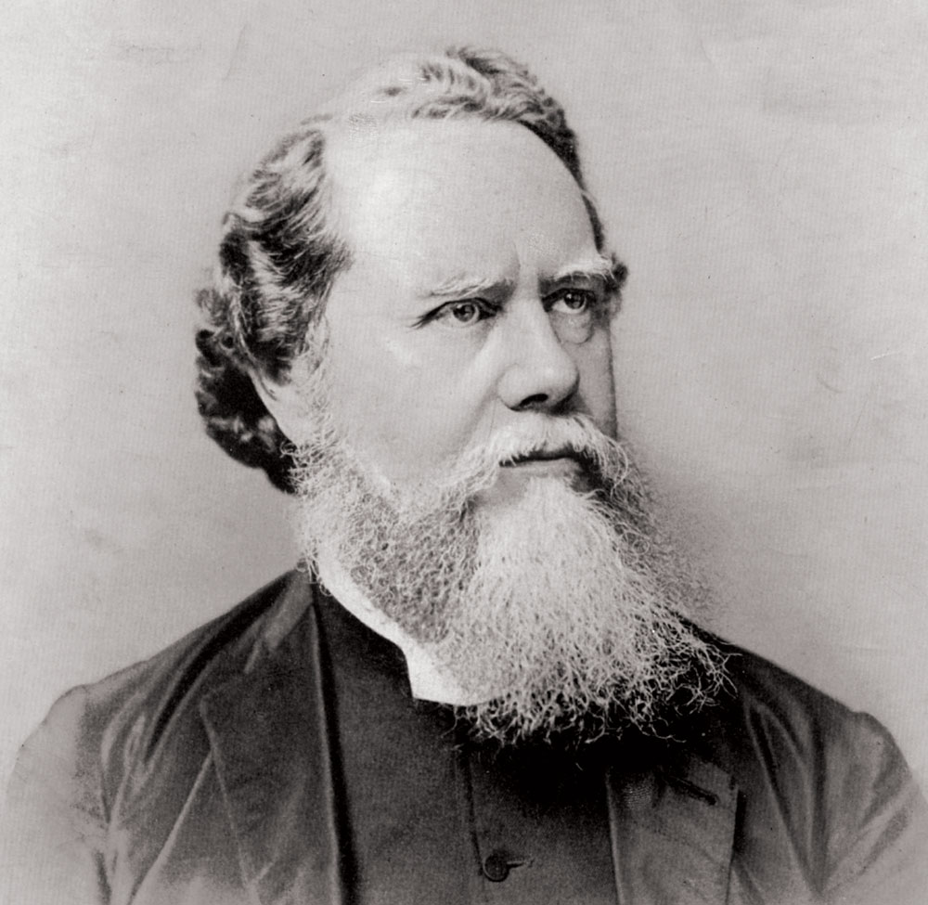
戴德生（Hudson Taylor）

Slide 7
喂饱四千人（可8:1-9）
那时，又有许多人聚集，并没有甚么吃的。耶稣叫门徒来，说：「我怜悯这众人；因为他们同我在这里已经三天，也没有吃的了。我若打发他们饿着回家，就必在路上困乏，因为其中有从远处来的。」
门徒回答说：「在这野地，从哪里能得饼，叫这些人吃饱呢？」耶稣问他们说：「你们有多少饼？」他们说：「七个。」
他吩咐众人坐在地上，就拿着这七个饼祝谢了，擘开，递给门徒，叫他们摆开，门徒就摆在众人面前。又有几条小鱼；耶稣祝了福，就吩咐也摆在众人面前。众人都吃，并且吃饱了，收拾剩下的零碎，有七筐子。人数约有四千。

Slide 8
没有神迹给这世代看
8:11 法利赛人出来盘问耶稣，求他从天上显个神迹给他们看，想要试探他。
8:12 耶稣心里深深地叹息，说：「这世代为甚么求神迹呢？我实在告诉你们，没有神迹给这世代看。」

Slide 9
没有神迹给这世代看
8:11 法利赛人出来盘问耶稣，求他从天上显个神迹给他们看，想要试探他。
8:12 耶稣心里深深地叹息，说：「这世代为甚么求神迹呢？我实在告诉你们，没有神迹给这世代看。」

Slide 10
没有神迹给这世代看
8:11 法利赛人出来盘问耶稣，求他从天上显个神迹给他们看，想要试探他。
8:12 耶稣心里深深地叹息，说：「这世代为甚么求神迹呢？我实在告诉你们，没有神迹给这世代看。」

Slide 11
没有神迹给这世代看
8:11 法利赛人出来盘问耶稣，求他从天上显个神迹给他们看，想要试探他。
8:12 耶稣心里深深地叹息，说：「这世代为甚么求神迹呢？我实在告诉你们，没有神迹给这世代看。」

Slide 12
没有神迹给这世代看
8:11 法利赛人出来盘问耶稣，求他从天上显个神迹给他们看，想要试探他。
8:12 耶稣心里深深地叹息，说：「这世代为甚么求神迹呢？我实在告诉你们，没有神迹给这世代看。」

Slide 13
你们还是不明白吗？
（可8:13-21）
他就离开他们，又上船往海那边去了。门徒忘了带饼；在船上除了一个饼，没有别的食物。耶稣嘱咐他们说：「你们要谨慎，防备法利赛人的酵和希律的酵。」
他们彼此议论说：「这是因为我们没有饼吧。」
耶稣看出来，就说：「你们为甚么因为没有饼就议论呢？你们还不省悟，还不明白吗？你们的心还是愚顽吗？ 你们有眼睛，看不见吗？有耳朵，听不见吗？也不记得吗？我擘开那五个饼分给五千人，你们收拾的零碎装满了多少篮子呢？」 他们说：「十二个。」 「又擘开那七个饼分给四千人，你们收拾的零碎装满了多少筐子呢？」他们说：「七个。」 耶稣说：「你们还是不明白吗？」

Slide 14
你们还是不明白吗？
（可8:13-21）
他就离开他们，又上船往海那边去了。门徒忘了带饼；在船上除了一个饼，没有别的食物。耶稣嘱咐他们说：「你们要谨慎，防备法利赛人的酵和希律的酵。」
他们彼此议论说：「这是因为我们没有饼吧。」
耶稣看出来，就说：「你们为甚么因为没有饼就议论呢？你们还不省悟，还不明白吗？你们的心还是愚顽吗？ 你们有眼睛，看不见吗？有耳朵，听不见吗？也不记得吗？我擘开那五个饼分给五千人，你们收拾的零碎装满了多少篮子呢？」 他们说：「十二个。」 「又擘开那七个饼分给四千人，你们收拾的零碎装满了多少筐子呢？」他们说：「七个。」 耶稣说：「你们还是不明白吗？」

Slide 15
你们还是不明白吗？
（可8:13-21）
他就离开他们，又上船往海那边去了。门徒忘了带饼；在船上除了一个饼，没有别的食物。耶稣嘱咐他们说：「你们要谨慎，防备法利赛人的酵和希律的酵。」
他们彼此议论说：「这是因为我们没有饼吧。」
耶稣看出来，就说：「你们为甚么因为没有饼就议论呢？你们还不省悟，还不明白吗？你们的心还是愚顽吗？ 你们有眼睛，看不见吗？有耳朵，听不见吗？也不记得吗？我擘开那五个饼分给五千人，你们收拾的零碎装满了多少篮子呢？」 他们说：「十二个。」 「又擘开那七个饼分给四千人，你们收拾的零碎装满了多少筐子呢？」他们说：「七个。」 耶稣说：「你们还是不明白吗？」

Slide 16
你们还是不明白吗？
（可8:13-21）
他就离开他们，又上船往海那边去了。门徒忘了带饼；在船上除了一个饼，没有别的食物。耶稣嘱咐他们说：「你们要谨慎，防备法利赛人的酵和希律的酵。」
他们彼此议论说：「这是因为我们没有饼吧。」
耶稣看出来，就说：「你们为甚么因为没有饼就议论呢？你们还不省悟，还不明白吗？你们的心还是愚顽吗？ 你们有眼睛，看不见吗？有耳朵，听不见吗？也不记得吗？我擘开那五个饼分给五千人，你们收拾的零碎装满了多少篮子呢？」 他们说：「十二个。」 「又擘开那七个饼分给四千人，你们收拾的零碎装满了多少筐子呢？」他们说：「七个。」 耶稣说：「你们还是不明白吗？」

Slide 17
为什么不明白？
眼光专注在世俗的需要
过往的烙印对我们的影响

Slide 18
列王记上19:11-13
那时耶和华从那里经过，在他面前有烈风大作，崩山碎石，耶和华却不在风中；风后地震，耶和华却不在其中；地震后有火，耶和华也不在火中；火后有微小的声音。以利亚听见，就用外衣蒙上脸，出来站在洞口。有声音向他说：「以利亚啊，你在这里做甚么？」

Slide 19
为什么不明白？
眼光专注在世俗的需要
过往的烙印对我们的影响
人的天性让我们容易遗忘

Slide 20
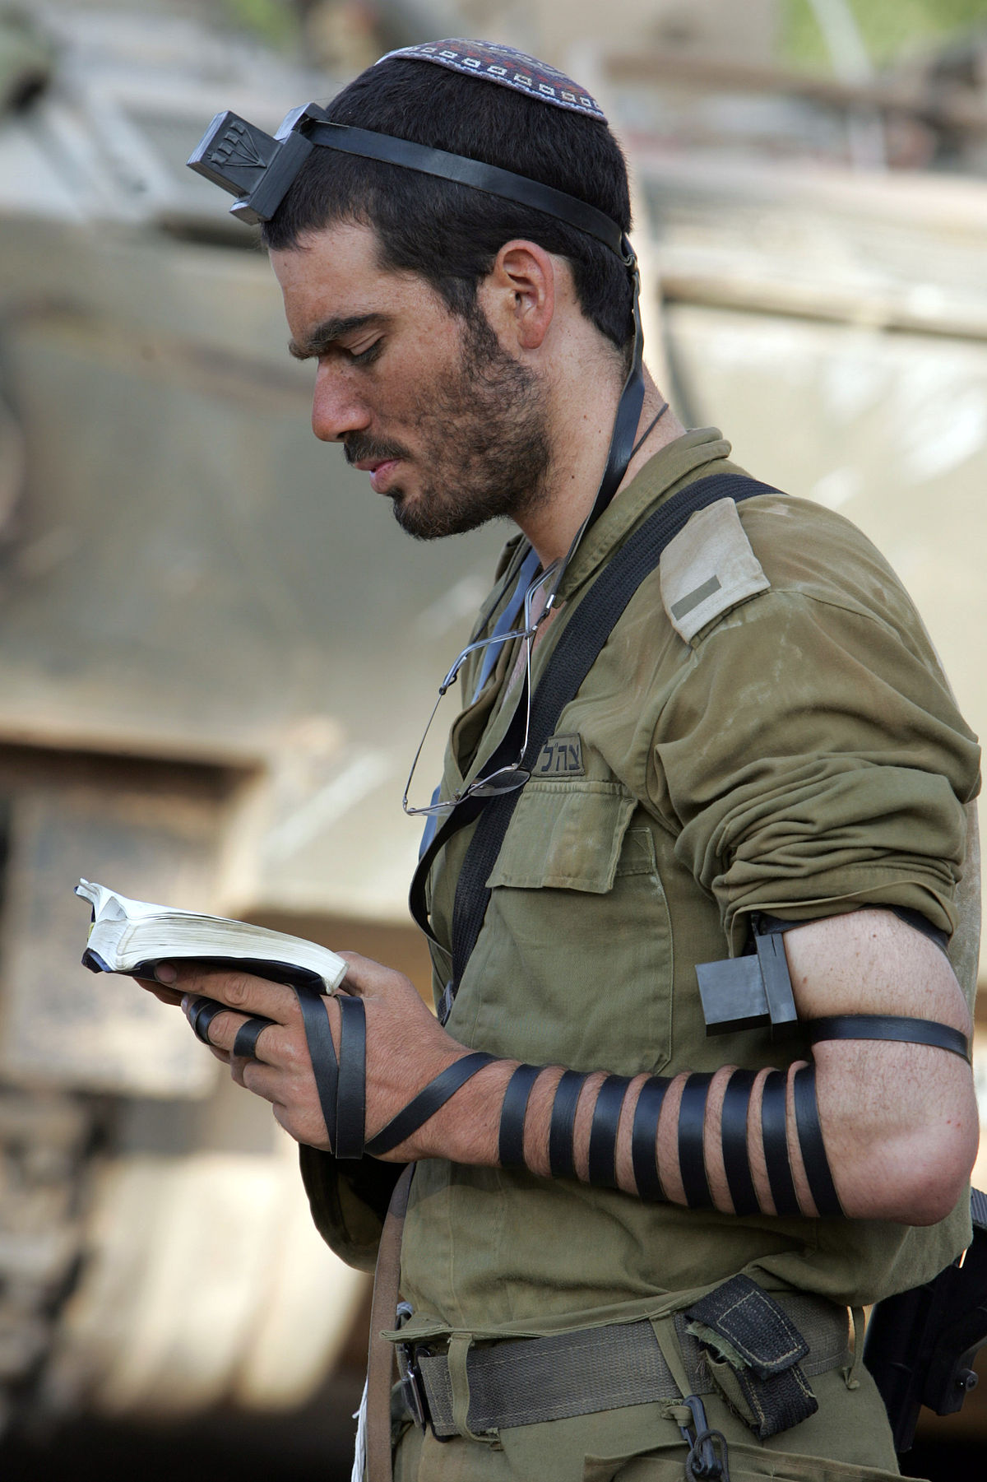
系在手上，戴在额上

Slide 21
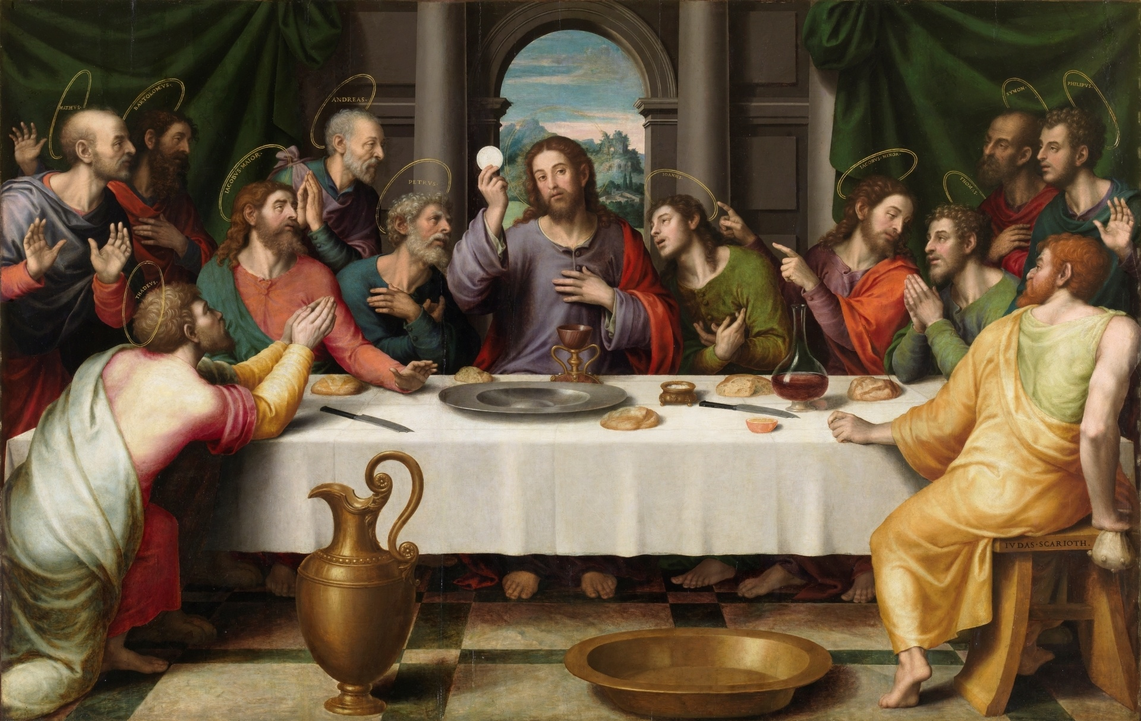
圣餐

Slide 22
我的心你要稱頌耶和華
我的心你要稱頌耶和華，不可忘記祂的恩惠，
祂赦免你一切過犯罪孽，醫治你疾病復原。
我的心你要稱頌耶和華，不可忘記祂的恩惠，
祂以仁愛慈悲為你冠冕，為受屈的人伸冤。

Slide 23
我的心你要稱頌耶和華
天離地有何等的高，祂的慈愛也何等的深，
東離西有多麼的遠，祂使我的過犯也離我多遠，
耶和華有憐憫的愛，且有豐盛無盡的恩典，
從亙古直到永遠，耶和華祂是我的神。
https://youtu.be/iSj2sXdC1-c

